Slide 1
TRABAJO FIN DE CICLO D.A.W. tienda online
Alejandro Márquez aragonés

Slide 2
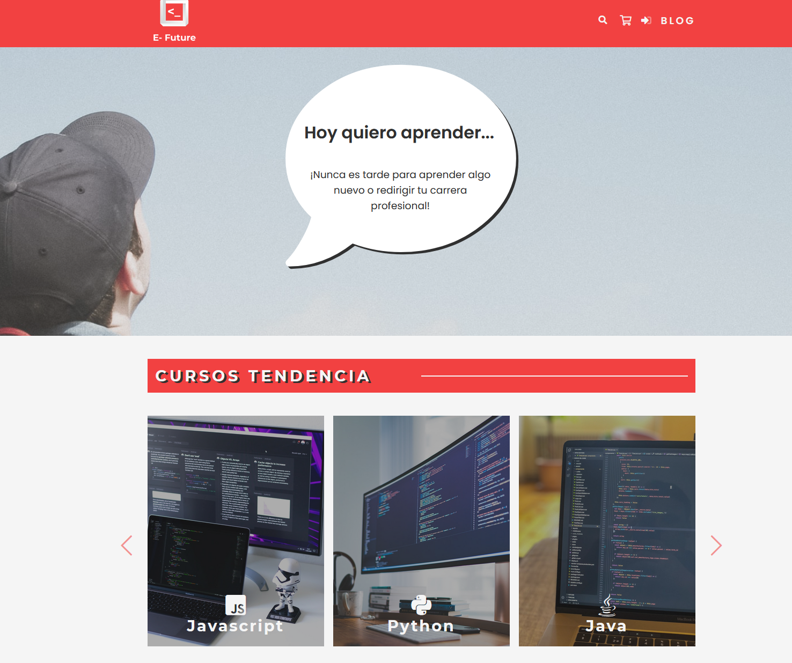

Slide 3


Funcionalidad
Carrusel de imágenes.
Buscador de cursos.
Login de usuarios.
Registro de usuarios.
Carrito de la compra (añadir-borrar 1 o todos los productos).

Slide 4

TECNOLOGÍAS USADAS
PHP, lenguaje de scripts para la comunicación con el servidor.
MySQL, base de datos relacional para obtener datos de los productos y de la tabla de usuarios para la autenticación.
HTML/CSS/SASS, maquetación para el entorno del cliente.
Javascript, scripts ejecutados en el background del lado cliente.

Slide 5

Características destacadas
Logotipo personalizado.
Código de maquetación y estilos sin uso de librerías externas por lo que es mucho mejor estructurado y limpio.
Visualmente sencilla e intuitiva para el usuario, se le conduce a través de la web.

